Slide 1
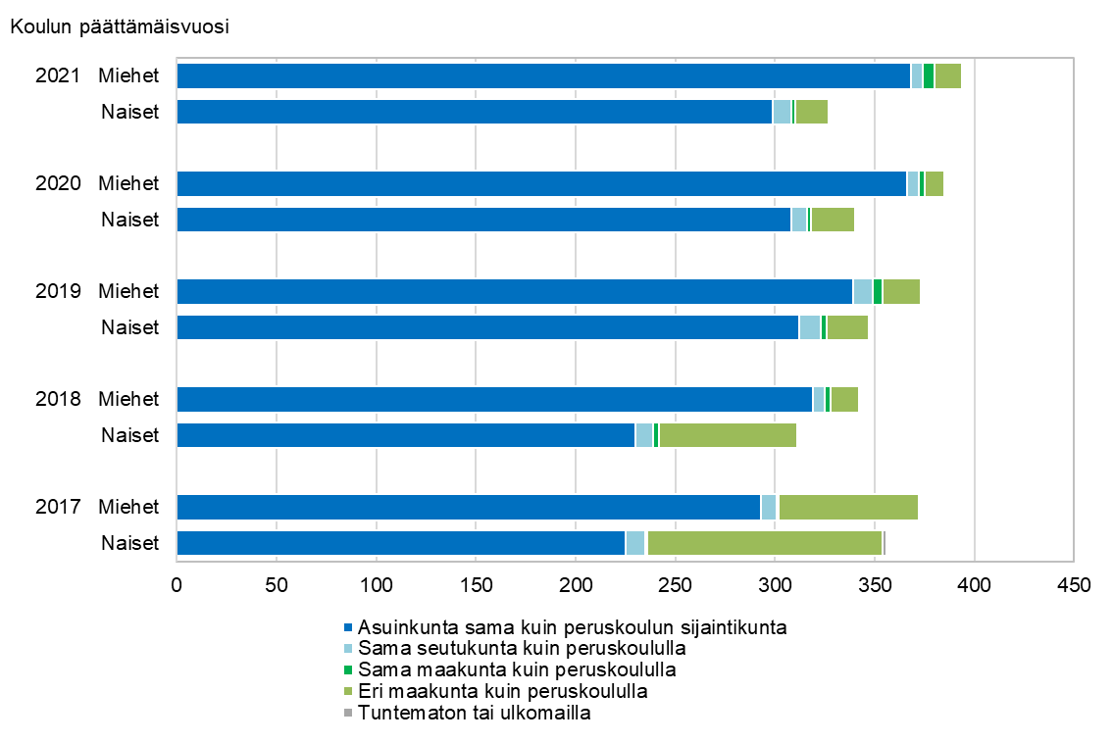
Seinäjoella peruskoulun päättäneiden asuinpaikka sukupuolen mukaan 2021

